Slide 1
Праздничная озвучка нн-800
Евдокимова Наталья Николаевна

Slide 2
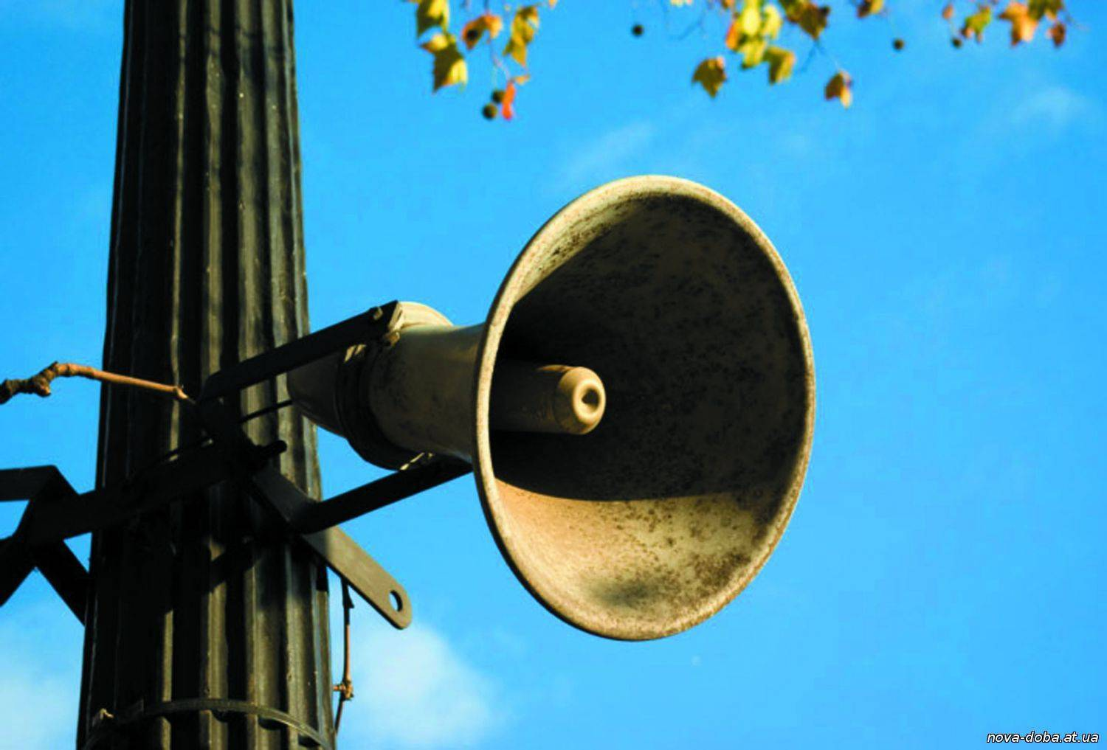
Привязка проекта к 800-летию нижнего новгорода
Истории, люди и факты о Нижнем Новгороде - в репродукторах, транспорте и по радио. Проект создаст торжественную атмосферу и пробудит в нижегородцах чувство гордости за свой город, а гостям праздника поможет узнать о Нижнем Новгороде много нового и интересного. Проект будет актуален не только в год 800-летия, но и в другие Дни города. Озвучу можно будет включать в транспорте, и других общественных местах (парках, ТРЦ, стадионах). Также и можно будет использовать для трансляции на радио.
Медиапроекты, кино

Slide 3
Описание проекта
Короткие информативные аудиосообщения с интересными фактами о Нижем Новгороде. Они будут звучать из городских репродукторов в день 800-летия.

Slide 4
цель проекта
– создать яркое и запоминающееся праздничное аудиооформление 800-летия города,
– познакомить жителей и гостей города с интересными фактами о нем,
– охватить, как минимум 50 исторических фактов и личностей, - сделать качественный продукт с привлечением профессиональных дикторов (разных голосов),
– предоставить аудиофайлы в распоряжение администрации до 1 июля 2021 года.

Slide 5
наследие проекта
Город получит качественный, интересный и полезный продукт, который даст жителям и гостям дополнительные знания о Нижнем Новгороде и позитивный опыт проведения праздников. А в дальнейшем продукт можно будет использовать неоднократно.

Slide 6
масштабирование проекта
Занесите информацию по проекту

Slide 7
Показатели проекта
КОЛИЧЕСТВЕННЫЕ ПОКАЗАТЕЛИ ПРОЕКТА
–1 млн слушателей в городе и области (минимум)
– 50 тематических выпусков (сообщений)
– 4 дикторских голоса
– 15 городских площадок
– 3 городские и 1 областная радиостанции

Slide 8
Показатели проекта
КОЛИЧЕСТВЕННЫЕ ПОКАЗАТЕЛИ ПРОЕКТА
– Повышение интереса к истории своего города.
– Формирование торжественной атмосферы во время праздника.
– Создание продукта, который может быть неоднократно использован.

Slide 9
Конкурентные преимущества проекта
Существуют крупные (длительные) познавательные аудио и видео программы об истории Нижнего Новгорода, однако их невозможно слушать одномоментно.
Аудиосообщения будут яркие, краткие, их можно будет прослушать целиком просто проходя мимо репродуктора или же проезжая од одной остановки до другой.
Такие сообщения очень удобны в местах, где люди прогуливаются (а не проводят много времени), а также на радиостанциях (где также выход в эфир строго ограничен).

Slide 10
План проекта
№ | Этап/задача | Сроки | Результаты
1 | Формирование окончательной сметы проекта | 01.01.2020 | Определение точной стоимости затрат
2 | Составление текстов 50 выпусков | 01.03.2021 | Отбор фактов и героев выпусков, составление текста и адаптация его для аудиоформата.
3 | Проверка корректности информации | 01.04.2021 | Вычитка текстов у экспертов-историков
4 | Озвучка и монтаж видео | 01.06.2021 | Подбор и утверждение голосов и музыкального сопровождения, озвучка и монтаж аудио
5 | Передача прав на использование аудио «Команде 800»/администрации города | 01.07.2021 | Передача файлов представителям администрации города.

Slide 11
смета проекта
№ | Наименование расходов | Стоимость (руб.) | Количество (шт.) | Запрашиваемая Сумма (руб.)
1 | Составление текстов выпусков | 400 | 50 | 20 000
2 | Работа историка-корректора | 140 | 50 | 7 000
3 | Озвучка | 600 | 50 | 30 000
4 | Заключение договоров на отчуждение прав | 5000 | 4 | 20 000
5 | Покупка музыкальной подложки | 3000 | 1 | 3 000
6 | Обработка и монтаж аудио | 400 | 50 | 20 000
ИТОГО |  |  |  | 100 000

Slide 12
Команда проекта
Наташа Белкина, диктор, звукорежиссер
Павел Кирин, технический директор
Создание аудиовыпусков радиопрограмм, озвучка презентаций и обучающих программ для международных компаний (таких как Хэтч и Гленкор), постоянное сотрудничество с зарубежными Ютуб-каналами по озвучке муьтфильмов и другой видеопродукции. Участие в озвучке рекламы таких компаний как «Сбербанк», «Росбанк», «Летуаль», авиакомпании «Ибериа», «Фольксваген», «Тезтур».

Slide 13
Общая информация по проекту
Название проекта:
Автор: Евдокимова Наталья Николаевна
Масштаб: городской
Стадия реализации: начальная
Сроки реализации: 01.01.2021 – 31.07.2021
Бюджет проекта: 100 000
Показатели: 50 тематических выпусков
4 дикторских голоса
15 площадок в городе

